Slide 1
DEPARTAMENTO DE CIENCIAS HUMANAS Y SOCIALES
CARRERA DE EDUCACIÓN INFANTIL
EL MATERIAL DIDÁCTICO Y SU INCIDENCIA EN EL DESARROLLO DEL ÁREA COGNITIVA DE LOS NIÑOS Y NIÑAS DE 2 A 3 AÑOS DE EDAD DE LOS CENTROS INFANTILES DEL BUEN VIVIR DEL SECTOR DE CONOCOTO.
PROPUESTA ALTERNATIVA.
DIRECTORA: MSC. ALEJANDRA GARCÉS
COODIRECTORA: MSC. XIMENA BALDEÓN
AUTORAS:
NATALY MESÍAS
SANDRA ORTEGA
SANGOLQUÍ 2013

Slide 2
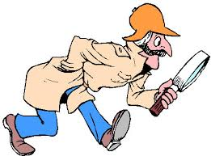
CAPÍTULO I
PROBLEMA DE INVESTIGACIÓN

Slide 3
PLANTEAMIENTO DEL PROBLEMA
Ausencia de material
Desarrollo cognitivo
SITUACIÓN PROBLEMÁTICA
Falta de conocimiento de las promotoras
Material de reciclaje

Slide 4
PROBLEMA DE INVESTIGACIÓN
¿CÓMO AFECTA LA CARENCIA DE MATERIAL DIDÁCTICO EN EL DESARROLLO DEL ÁREA COGNITIVA EN LOS NIÑOS Y NIÑAS DE 2 A 3 AÑOS DE LOS CENTROS INFANTILES DEL BUEN VIVIR DE CONOCOTO?

Slide 5
SUBPROBLEMAS DE
INVESTIGACIÓN
.
Desaprovechamiento de los materiales didácticos existentes en los Centros infantiles del Buen Vivir de Conocoto.
.
Desconocimiento de las promotoras de cuidado en el uso técnico – pedagógico del material didáctico existente en los Centros infantiles del Buen Vivir de Conocoto.
.
Subutilización de materiales de reciclaje para la elaboración de material didáctico.
.
El material existente en los Centros infantiles del Buen Vivir de Conocoto no cubre los requerimientos en cuanto al número de estudiantes.

Slide 6
DELIMITACIÓN DE LA INVESTIGACIÓN
Coordinadoras de los centros infantiles del buen vivir.
Promotoras de cuidado.
Niños y niñas de 2 a 3 años.

Slide 7
OBJETIVOS
OBJETIVO GENERAL
Determinar la incidencia de la utilización del material didáctico, para potenciar el área cognitiva en los niños y niñas de 2 a 3 años de los Centros Infantiles del Buen Vivir de Conocoto.

Slide 8
OBJETIVOS ESPECÍFICOS
Evaluar el desarrollo del área cognitiva de los niños y niñas de 2-3 años en relación al uso del material.
Evaluar el nivel de conocimiento que tienen las promotoras de cuidado para la elaboración de material didáctico con elementos reciclados.
Diseñar un manual para la elaboración de material didáctico para el área cognitiva con elementos del entorno.
Identificar los tipos de material didáctico que usan las madres comunitarias para el desarrollo del área cognitiva de los niños y niñas de 2-3 años
Determinar los elementos reciclables existentes en el entorno de los Centros infantiles del Buen Vivir útiles y adecuados para la elaboración de material didáctico.

Slide 9
JUSTIFICACIÓN
Área cognitiva ayuda a pensar y razonar
Poca preparación académica
Manual de apoyo
Recursos insuficientes
Poca preocupación por el desarrollo y cuidado

Slide 10
CAPÍTULO II
MARCO TEÓRICO

Slide 11
TEMA I:
MATERIAL DIDÁCTICO

Slide 12
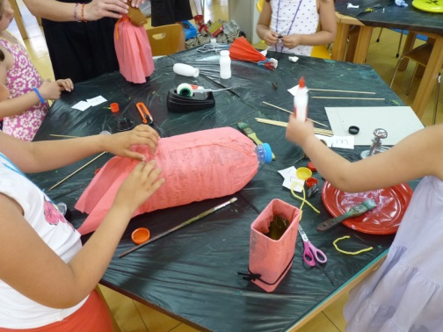
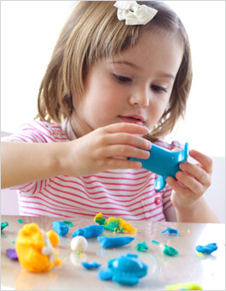
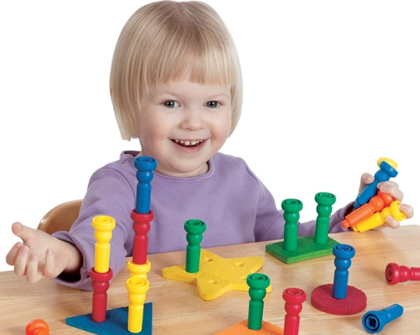
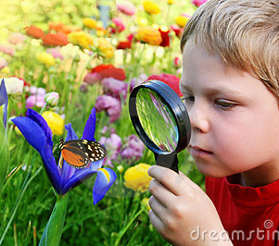
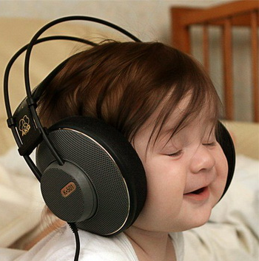
MATERIAL DIDÁCTICO IMPORTANCIA DEL MATERIAL EN EL DESARROLLO DE LA TAREA EDUCATIVA
Funciones
Apoya la labor educativa
Transformar
Función motivadora
Función de apoyo a la presentación del contenido
Escuchar
Manipular
Asociar
Observar
Adquirir conocimiento significativo y no mecánico

Slide 13
Características psicológicas de los materiales didácticos
Provocar y mantener el interés
Aumenta la comprensión
Concentra y refuerza la atención
Evitar rechazos y produce agrados
Estimula la creatividad y la imaginación

Slide 14
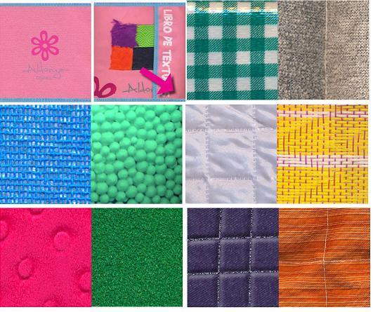
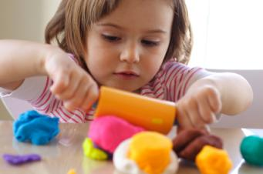
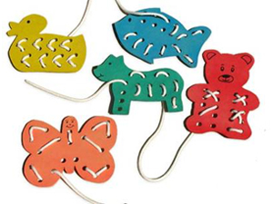
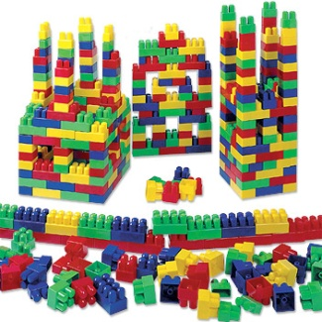
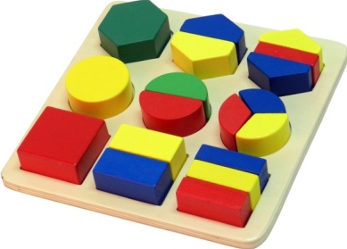
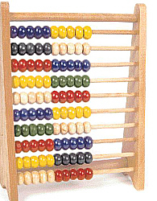
tipos DE Materiales para el DESARROLLO COGNITIVO
RINCONES

Slide 15
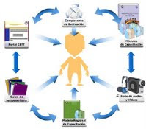
CRITERIOS PARA LA SELECCIÓN Y EL USO DEL MATERIAL DIDÁCTICO
Aspecto físico
Aspecto gráfico
Coherencia con las competencias curriculares
Polivalentes
Intereses y necesidades del aprendizaje.
Aspecto pedagógico

Slide 16
TEMA II:
DESARROLLO COGNITIVO

Slide 17
DESARROLLO COGNITIVO
Concepto
Consiste en el desarrollo del pensamiento, razonamiento y solución de problemas
Adquiere habilidades y destrezas.
A través de experiencias y aprendizajes vividos

Slide 18
COMPETENCIAS COGNITIVAS BÁSICAS
Percepción
Habilidad motora
Traducir los sonidos en palabras
Selectiva
Sostenida
Dividida
Lenguaje
Atención
Reconocimiento
Evocación
Imitación
Autobiográfica
Procesamiento visual y espacial
Memoria

Slide 19
JEAN PIAGET Etapas del desarrollo cognitivo
DAVID AUSUBEL
Aprendizaje significativo
Es la incorporación de la nueva información a lo ya conocido por el individuo.
Facilitando la adquisición del nuevo conocimiento.
LEV VYGOTSKY
Desarrollo histórico del conocimiento y la comprensión de la comunidad
El desarrollo cognitivo esta integrado al contexto socia l y cultural del niños
Sensorio-motora
Pre operacional
Operaciones concretas
Operaciones formales
TEORIAS COGNITIVAS

Slide 20
TEORÍA PEDAGÓGICA
MARIA MONTESSORI
Elaboró material didáctico
autocorrectivo.
Basaba su aprendizaje en la observación y la experiencia.
Consideraba desarrollar las capacidades de los niños a través de los sentidos.
El educador deja plena libertad a la actividad del niño, simplemente observa.

Slide 21
TEMA III: RECICLAJE

Slide 22
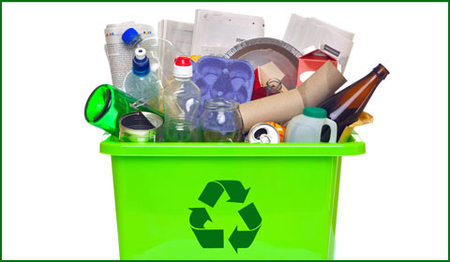
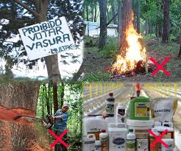
RECICLAJE

Slide 24
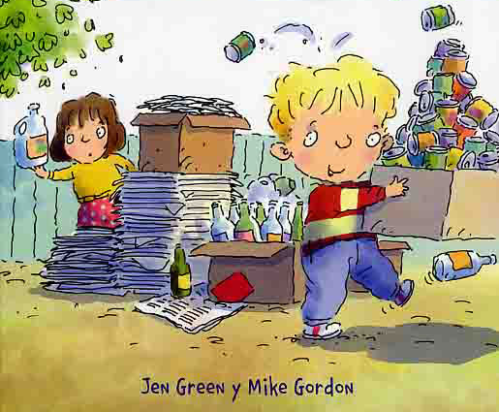
EL RECICLAJE Y LOS NIÑOS

Slide 25
CAPÍTULO III
METODOLOGÍA
DE LA
INVESTIGACIÓN

Slide 26
Tipo de investigación
Bibliográfica
Metodología:
Descriptiva
Método:
Cualitativo- Cuantitativo
Modalidad de recolección de datos
Estudio de campo
Población y muestra
8 Centros Infantiles del Buen Vivir de Conocoto
128 niños y niñas
7 Coordinadoras
30 promotoras

Slide 27
TÉCNICAS E INSTRUMENTOS
N° | Técnicas | Instrumentos de la investigación | Sujetos de la investigación
1 | Observación | Ficha de observación | Niños
2 | Encuestas | Cuestionarios | Promotoras de cuidado
3 | Encuestas | Cuestionarios | Coordinadoras

Slide 28
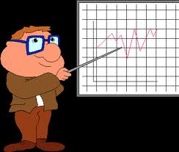
ANÁLISIS E INTERPRETACIÓN DE RESULTADOS

Slide 29
ENCUESTAS COORDINADORAS
PREGUNTA Nº 4
¿Cree usted que influye el material didáctico en el desarrollo del conocimiento y porque?
OPCIONES | F | %
a) Es la herramienta que facilita el desarrollo cognitivo | 4 | 57%
b) Ayuda a afianzar el aprendizaje mediante la estimulación de los sentidos. | 1 | 14%
c) Ayuda a estimular su desarrollo integral. | 2 | 29%
Total de la población | 7 | 100%

Slide 30
PREGUNTA Nº 9
¿Cuál es la clasificación del material didáctico?
Opciones | f | %
a. Material de desarrollo psicomotor, experiencia sensorio motriz, servicio de la inteligencia, aproximación al pensamiento lógico, experiencia existencial | 2 | 29%
b. Material experimental, matemático, lógico, existencial, motriz fino y grueso. | 5 | 71%
Total de la población | 7 | 100%

Slide 31
PREGUNTA Nº 11
¿Considera usted que es importante contar con un manual de material didáctico elaborado con material reciclado que fomente el desarrollo cognitivo en los niños y niñas de 2 a 3 años?
Opciones | f | %
a) Si | 30 | 100%
b) No | 0 | 0%
Total de la población | 30 | 100%

Slide 32
ENCUESTAS PROMOTORAS
PREGUNTA Nº 3
¿Cree usted que el uso del material didáctico es importante en el desarrollo del conocimiento?
Opciones | F | %
a) Son facilitadores en el proceso del aprendizaje | 13 | 43%
b) Ayudan al desarrollo del conocimiento | 7 | 23%
c) Desarrollan sus sentidos | 2 | 7%
Otros | 8 | 27%
Total de la población | 30 | 100%

Slide 33
PREGUNTA Nº 5
¿Qué material didáctico usted utiliza para incentivar el desarrollo del conocimiento (área cognitiva)?
Opciones | f | %
a) Legos y rompecabezas | 7 | 23%
b)Material musical | 2 | 7%
c)Ensartados y encaje | 6 | 20%
d)Escaleras y átomos | 4 | 13%
e)otros | 11 | 37%
Total de la población | 30 | 100%

Slide 34
PREGUNTA Nº 10
¿El material didáctico que utiliza para desarrollar el área cognitiva de los niños y niñas es?
Opciones | f | %
a) Insuficiente | 4 | 13%
b) Regular | 13 | 44%
c) Suficiente | 13 | 43%
Total de la población | 30 | 100%

Slide 35
GUIA DE OBSERVACIÓN
FICHA Nº 7
Hace pares con objetos de la misma textura
Opciones | f | %
Logrado | 47 | 37%
No logrado | 81 | 63%
Total de la población | 128 | 100%

Slide 36
FICHA Nº 13
Arma un juguete de 4 piezas que encajan una dentro de la otra
Opciones | f | %
Logrado | 34 | 27%
No logrado | 94 | 73%
Total de la población | 128 | 100%

Slide 37
FICHA Nº 15
Hace pares con una figura geométrica y la ilustración de esta.
Opciones | f | %
Logrado | 50 | 39%
No logrado | 78 | 61%
Total de la población | 128 | 100%

Slide 38
CAPÍTULO IV
CONCLUSIONES Y
RECOMENDACIONES

Slide 39
CONCLUSIONES
.
El Material Didáctico no es el adecuado
.
No corresponden a esta área del desarrollo cognitivo.
.
Deben reconocer los diversos elementos reciclables adecuados para la elaboración de un buen material didáctico
.
.
No poseían una idea clara acerca de cual era el material didáctico adecuado
Es necesario un manual que identifique cuales son los materiales didácticos para ayudar al desarrollo cognitivo de los niños y niñas de 2 a 3 años

Slide 40
RECOMENDACIONES
.
Se recomienda el uso del manual a las promotoras de cuidado para identificar cuáles son los materiales didácticos
.
Deben aprender a utilizar los diversos elementos reciclables por lo que deben apoyarse buscando información en bibliotecas o internet.
.
Leer detenidamente todas las sugerencias, que se encuentran dentro del Manual.
.
.
Es necesario que las promotoras de cuidado realicen cursos de capacitación, para identificar cual es el material didáctico adecuado para incentivar el desarrollo cognitivo
Fomentar el amor y respeto a nuestro planeta para evitar la contaminación ambiental y empezar a reciclar, creando material didáctico ecológico

Slide 41
El buen educador se vale de medios Insignificantes para conseguir buenos resultados, y aporta ideas y estímulos para los jardines que carecen de medios.
(Rodriguez, 2004, pag. 58)

Slide 42
BIBLIOGRAFÍA
https://www.google.com.ec/search?q=las+tres+r&biw=1366&bih=667&tbm=isch&imgil=pXwXNU6_L5LSZM%253A%253BQFwCkGBZkBizjM%253Bhttp%25253A%25252F%25252Falezzithacbtisno59.blogspot.com%25252F2011%25252F12%25252Flas-3-r.html&source=iu&pf=m&fir=pXwXNU6_L5LSZM%253A%252CQFwCkGBZkBizjM%252C_&usg=__LevVdFkO6WBB6iI-lRib2xqlfbo%3D&ved=0CCQQyjc&ei=wQgjVLrwBI-PNuWSgbgE
http://www.concienciaeco.com/2013/09/11/los-12-libros-mas-recomendados-sobre-medio-ambiente-para-ninos/

